Slide 1
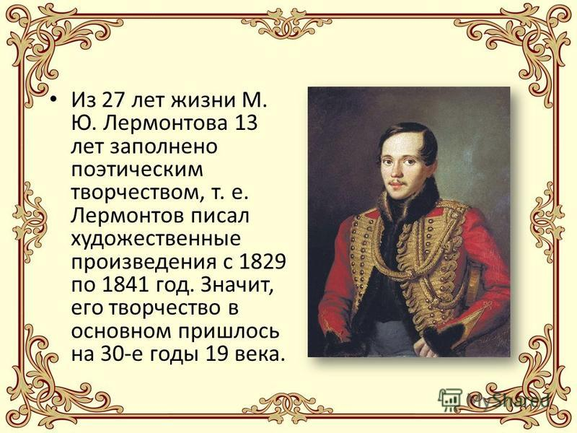

Slide 2
Тема любви в лирике М.Ю.Лермонтова
«Во всех любовных темах Лермонтова главный интерес принадлежит не любви и не любимому, а любящему «Я».
В.С.Соловьев

Slide 3
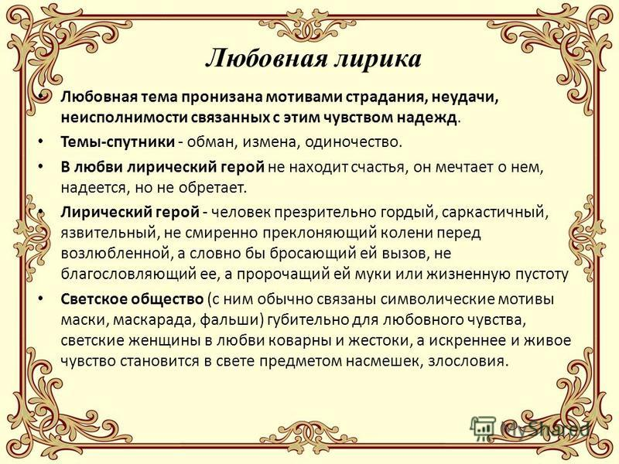

Slide 4
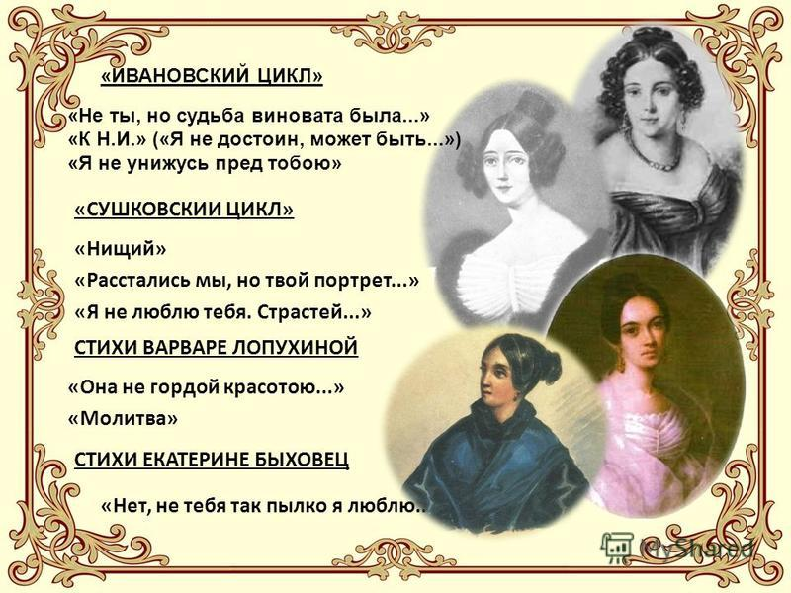

Slide 5
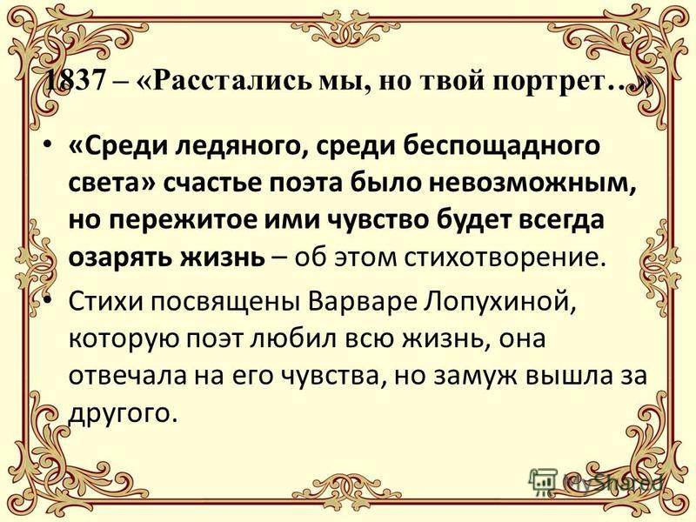

Slide 6
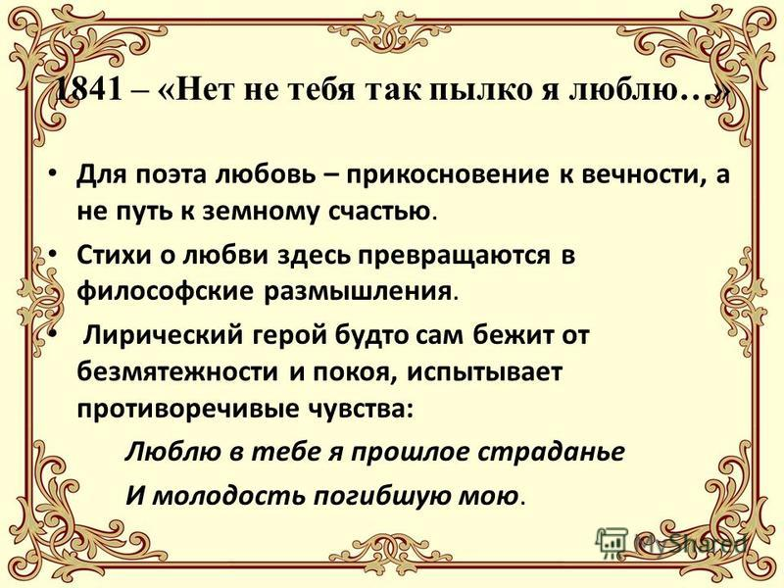

Slide 7
